Slide 2
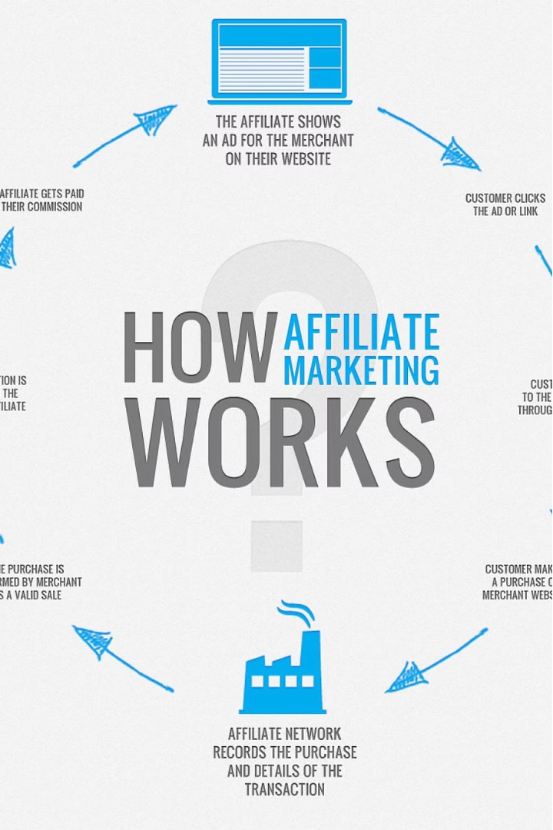
Qu'est-ce que le marketing d'affiliation ?
Modèle commercial où une entreprise (affilieur) récompense des partenaires (affiliés) pour chaque visiteur, client ou vente générée par les efforts de marketing de l'affilié.
L'annonceur / affilieur crée un produit ou un service à vendre.
L'affilié fait la promotion du produit de l'annonceur en échange d'une commission sur les ventes.
Ce modèle permet aux annonceurs d'étendre leur portée et aux affiliés de gagner de l'argent en recommandant des produits ou des services pertinents à leur public.

Slide 3
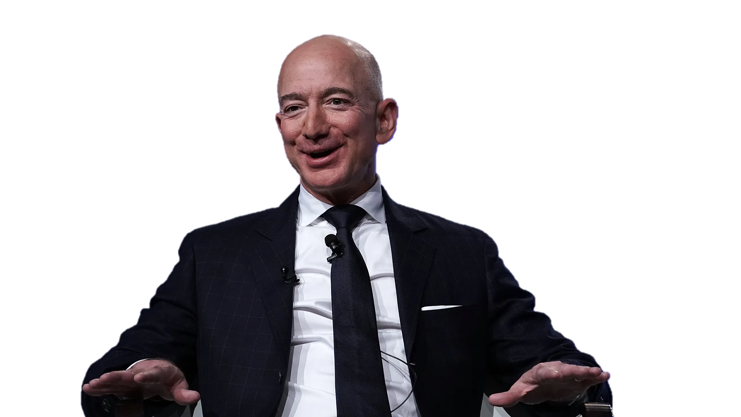
En 1996, Jeff Bezos réalise qu’il pourrait utiliser des sites web qui parlent de livres pour vendre ses livres, grâce à un simple système de liens et de renvois vers ses pages internet.
Le projet de librairie en ligne de Jeff Bezos, devenu depuis Amazon, a conduit à l’affiliation. Eh oui, en plus d’être le génie du cross-selling, on lui doit cela aussi !
Remarque :
Le premier programme d’affiliation est né et répond au doux nom de “Amazon Associates Program”.
petite histoire…

Slide 4
QUI SOMMES-NOUS.
TETProgram fait parti des groupes d’entreprise KNIGHT INDUSTRIE’S (KI’S) enregistré au Burkina, regroupant principalement les domaines du marketing digital, Technologie, Formation, Logistiques, et des solutions avec plus de 6 plateformes en ligne.
TETPROGRAM est une plateforme d’apprentissage professionnelle d’outils marketing pour le développement de votre entreprise. Elle permet également la création de boutique en ligne gratuitement et de gagner de l’argent grâce a son système d'affiliation
Avant toutes choses TETPROGRAM n’est pas un site d’investissement ou de crowdfunding ni de banque ou institue de de finance ou microfinance. TETPROGRAM ne se réclame pas non plus être un site de trading ou de gestion de fond ou quoi que ce soit de ce genre.
TETPROGRAM est bien plus qu’une simple opportunité de gagner de l’argent pour financer ses projets, c’est une plateforme de marketing d’Affiliation pour apprentissage et de développement personnel conçue pour vous aider à réussir dans le monde de l’entrepreneuriat en bâtissant une nouvelle génération de communauté intègre et prospère
Bienvenue dans une communauté dédiée à l’émancipation entrepreneurial et financière et à la concrétisation de vos rêves

Slide 5
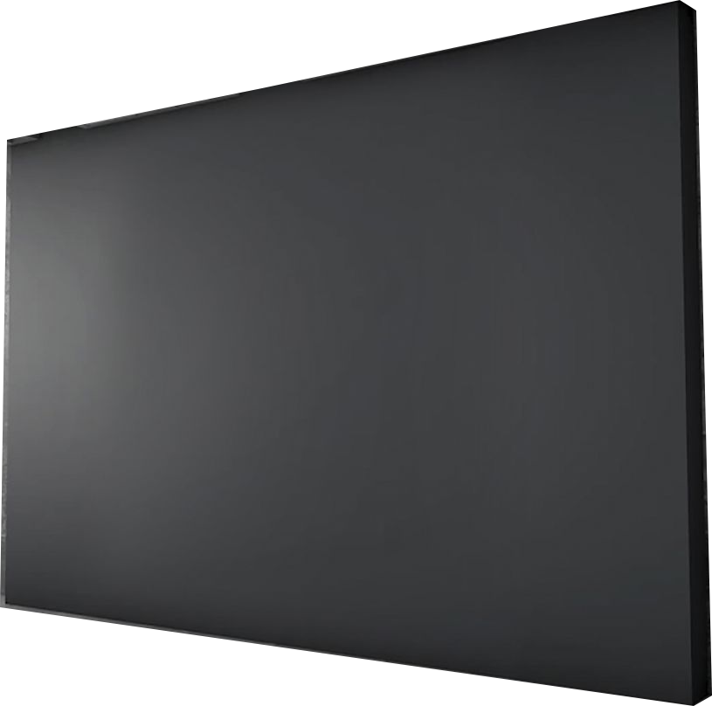
FORMATION EN WEBMARKETING
Ebook d’Orientation
Formation multimédia
Formation réseaux sociaux
Formation google Marketing
Formation e-commerce
Assistance full option
Montage de Projet
Attestation Professionnelle
Marketing d’affiliation
Ouverture de compte business
Ouverture de Compte entreprise
Accès au Marketplace
Site web boutique validité 5 ans
Gestion entière des comptes business
Promotion Facebook en saison pendant 5 ans
Vous gagnez 0,02 BTC /an
Promotion sur Google Advertising
Fond de roulement TETProgram : 50%
TOTAL= 30,000 $
10,000,000F

Slide 6
POURQUOI DANS NOUS FAISONS DE L’AFFILIATION?

Slide 7
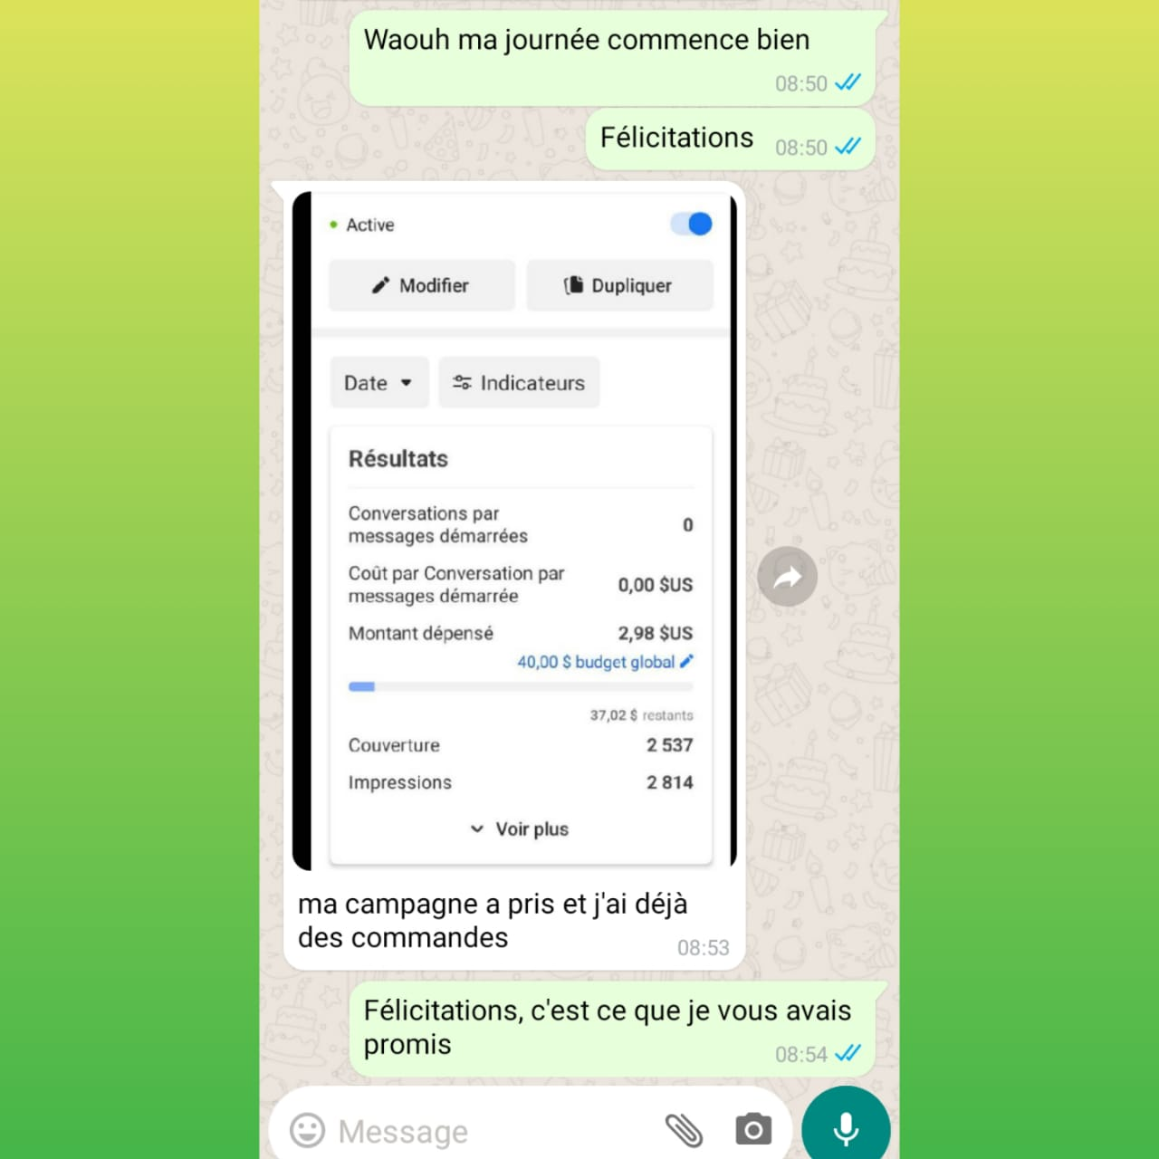
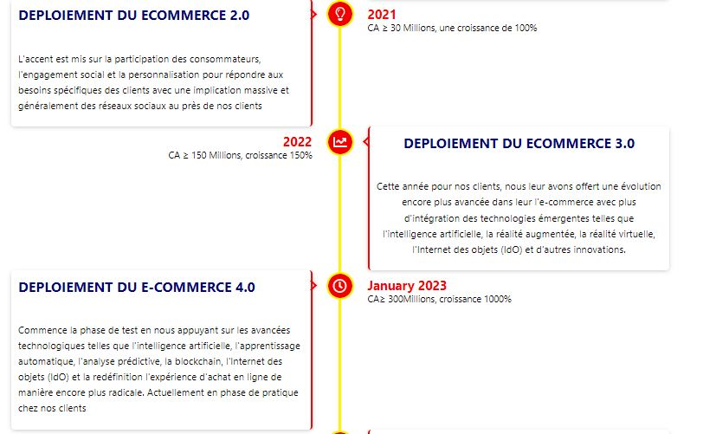
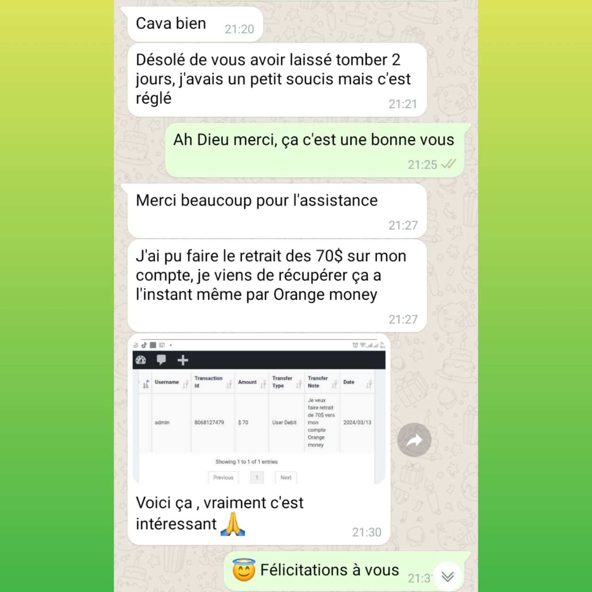
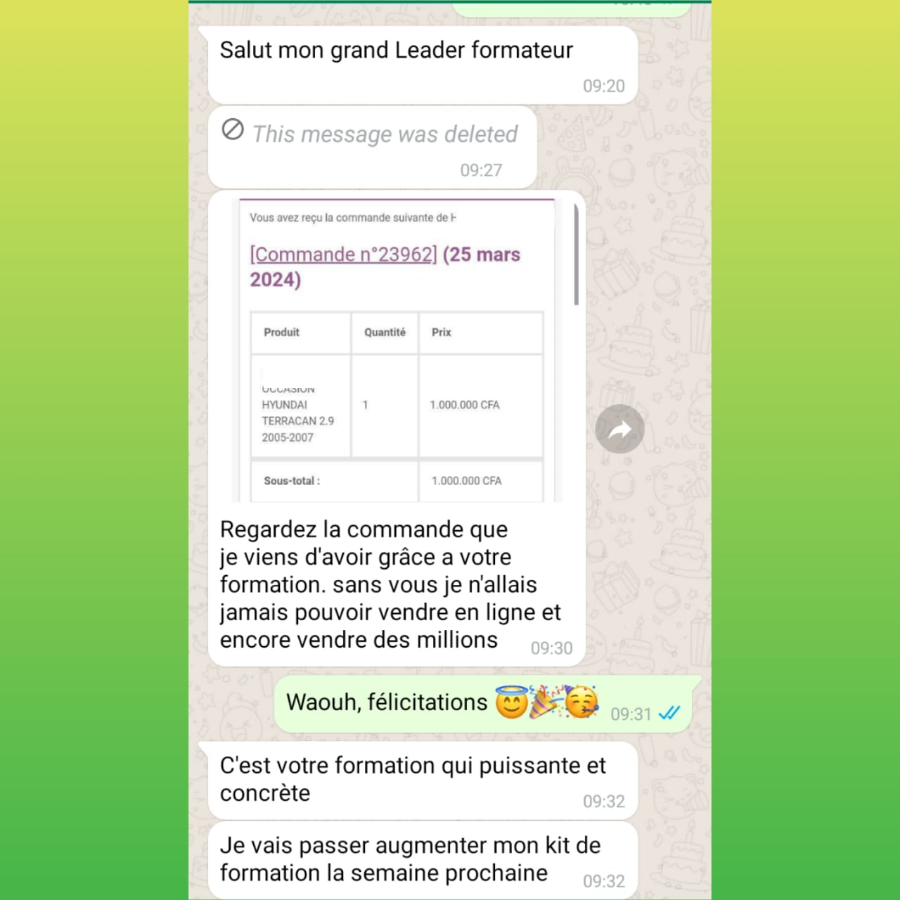
TEMOIGNAGES

Slide 8
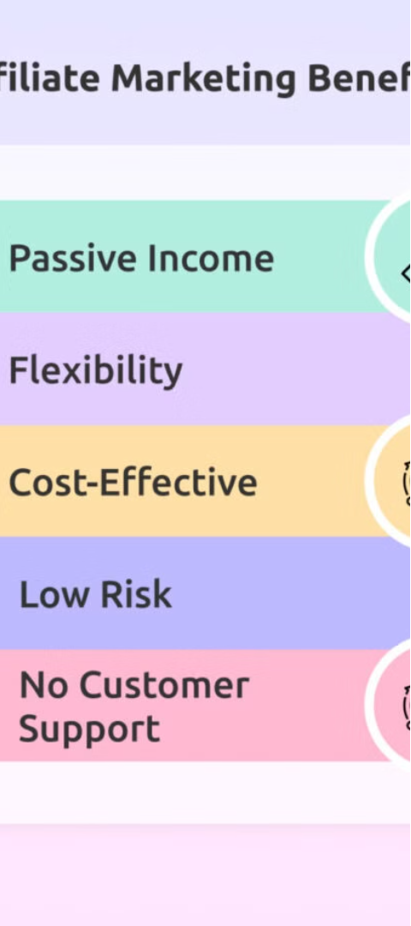
Avantages de l'affiliation pour l’entreprise
Outils marketing puissant pour les entreprises.
1. Augmentation de la visibilité et de la portée du marché:
2. Acquisition de trafic ciblé et de leads:
3. Augmentation des ventes et du ROI:
4. Moins de dépenses
5. Flexibilité et évolutivité:
6. Accroissement de la crédibilité et de la confiance:
7. Accès à de nouvelles données et informations:
8. Diversification des canaux de marketing:
9. Motivation et responsabilisation des affiliés:
10. Création de partenariats durables:

Slide 9
Avantages de l'affiliation pour les affiliés
Le marketing d'affiliation peut être un excellent moyen pour les individus de gagner de l'argent en ligne, de créer une entreprise et de vivre son style de vie.
1. Potentiel de revenus élevé régulier : Il n'y a pas de limite à ce que vous pouvez gagner en tant qu'affilié, et certains affiliés gagnent des revenus à six chiffres.
2. Flexibilité et liberté : Vous pouvez travailler quand et où vous le souhaitez, et vous êtes votre propre patron.
3. Coût de démarrage très faible et Pas d’investissement : Il n'y a pas de coûts de démarrage importants requis, et vous n'avez pas besoin d'avoir de compétences ou d'expérience particulières.
4. Diversité des opportunités : grande variété de niches,
5. Pas besoin de créer ou de gérer des produits :
En tant qu'affilié, vous ne faites pas la promotion de vos propres produits ou services. Vous faites la promotion des produits ou services d'autres entreprises, ce qui signifie que vous n'avez pas à vous soucier de la création, de la gestion ou de l'expédition des produits.
6. Potentiel d'apprentissage et de développement :
7. Communauté de soutien :
8. Récompenses pour partager vos passions :
9. Possibilité de construire une entreprise durable :
10. Potentiel de voyager et de vivre son style de vie
11. Pas de risque

Slide 10
Les avantages du marketing d'affiliation
Pas de création de produit
Aucun risque
Pas d’investissement
L'affilié n'a pas à traiter les aspects liés au service client (retours, remboursements , après-vente.)
Il nécessite un investissement initial relativement faible. Vous n'avez pas besoin de créer un produit, gérer des stocks ou traiter les transactions financières.
En tant qu'affilié, vous n'avez pas besoin de créer votre propre produit.
Potentiel de revenu passif
Potentiel de revenu élevé
Flexibilité et liberté
il peut générer des revenus passifs. Vous pouvez continuer à gagner des commissions sur les ventes générées par votre marketing, même lorsque vous ne travaillez plus, l’argent ne dépend pas de vous
Les commissions d'affiliation peuvent être très élevées, Les taux vont parfois jusqu’à 60%
En tant qu'affilié, vous êtes libre de choisir les produits ou services, de travailler où quand et comment vous voulez, tant que ya une connexion Internet.

Slide 11
Choisir les bons programmes d'affiliation
1
Pertinence des produits & Niche:
2
Commissions attractives
3
Réputation de la marque
Est –que l’entreprise existe?
Est-ce ça interesse le public
Est –ce que les commissions sont interessantes.
5
6
Suivi des performances
4
Public cible:
Matériaux de marketing:
Est ce que programme propose des supports marketing ?
Est-ce que le programme propose des outils de suivi et de rapports
Qui peut-etre intéresser par ces produits
Reponses
1. Tous le monde est interessé par la formation
2. Vous gagnez de commission jusqu’à 5 niveaux sans condition de 15 à 60%
3. Basé en Afrique
4. Tous ceux qui mène une activité
5. Le programme meme est base sur la formation
6. Le tableau de bord est facile a lire

Slide 12
COMMENT OBTENIR DES AFFILIES NATURELLEMENT
1. Connaitre le produit:
2. Maitriser Son tableau de bord et le fonctionnement
3. Utiliser les Outils (Réseau social, …
4. Utiliser les Témoignages
5.Utilisez les outils du système

Slide 13
LE SYSTÈME DE D’AUTOFINANCEMENT PAR LA FORMATION
Vous ne le savez peut-être pas encore mais en vous formant avec nous VOUS VOUS AUTOFINANCER SANS EFFORT NI PRÊT, NI DETTES ET NI INTERET SUR VOS BENEFICES

Slide 14
Nous accompagnons tous ceux qui achètent notre kit de formation d’entrepreneur. Et pour vous permettre de gagner beaucoup d’argent pour entreprendre nous Utilisons le Système d’affiliation à niveau multiple
Nous récompensons nos clients avec un système d’affiliation hybride combinant le CPS (à la vente), le CPL ( au plomb) et le LTV (à vie)

Slide 15
POSITION | POLE | TOTAL PC | Kit D’activation | 1 | 2 | 3 | 4 | 5
AFFILIE |  |  |  | Bonus Argent | Bonus Or | Bonus Diamant | Bonus de production | Fond de Roulement
STARTER | ≥1 | 33 |  | 60% |  |  |  | 15% À 50%
START | ≥ 3 | 99 |  | 60% | 25%
SUPER START | ≥5 | 267 |  | 60% | 25% | 15%
PARTENAIRE | Réalisé |  |  | 60% | 25% | 15% | 50%
LIMITE DES POLES SELON VOTRE POSITION
Starter = Tout inscrit à la formation (limite 33 Pôle de Croissance ): tu pourrais gagner jusqu’à 198000F
Start = avoir directement ≥≥ soi 1 à 3 pôles (limite 99 Pôle de Croissance ): tu pourrais gagner jusqu’à 534000F
Super Start= Avoir sous soi 3 à 5 pôles direct et 2 en prof: tu pourrais gagner jusqu’à 2 673 000F
Partenaire= Avoir réalisé son projet et vous recevrez 25% de ce que vous avez investi dans votre projet comme font de roulement

Slide 16
Vous même
1
Pôle
de croissance
Niveau I (L1)
60%
3 000 X 3 = 9.000
Niveau II (L2)
25%
1.250 X 9 = 11.250
Niveau III(L3)
15%
750 X 27 = 20.250
Niveau V (L4)
50%
2.500 X 81 = 202.500
Avec 10.000F, si nous prenons le bénéfice de la formation à 5.000F,
un pôle vous rapporte 234.000F, Soit plus de 200% DE VOTRE INVESTISSEMENT
Le plan unilevel A matrice 3X3 forcé avec débordement en X-UP

Slide 17
NON ≤ 297
Dois-je sponsors des gens à vie?

Slide 18
EXEMPLES PRATIQUES
Le kit de formation fait 22$ soit 10 000F environ

Slide 19
Pour un Starter d’1 pôle : c’est du 1x3
L1 (il a 1 pôle) = (60%x2000) x3$=$1 200x3= 3 600 f
L2 (il a 3 pôles) = (25%x2 000) x3= 500x9 = 4 500f
L3 (il a 9 pôles) = (15%x2 000) x3= 300x27 = 8 100f
L4 (il a 27 pôles) = (50%x2 000) x3= 1000x81 = 81 000f
Pour une formation vous payez 10 000F
Si vous êtes START vous pouvez gagner :
97 200F

Slide 20
Pour un Start d’2 pôle : c’est du 2x3
L1 (il a 2 pôle) = (60%x2000) x3$=$1 200x6= 7 200 f
L2 (il a 6 pôles) = (25%x2 000) x3= 500x18 = 9 000f
L3 (il a 18 pôles) = (15%x2 000) x3= 300x54 = 16 200f
L4 (il a 54 pôles) = (50%x2 000) x3= 1000x162 = 162 000f
Pour une formation vous payez 10 000F
Si vous êtes START vous pouvez gagner :
194 400F

Slide 21
Pour un Super Start de 5 pôles : c’est du 5x3
L1 (il a 5 pôles) = (60%x2000) x3= 1 200x15=18 000 f
L2 (il a 15 pôles) = (25%x2 000) x3= 500x45 = 22 500f
L3 (il a 45 pôles) = (15%x2 000) x3= 300x135 = 40 500f
L4 (il a 135 pôles) = (50%x2 000) x3= 1000x405 = 405 000f
Pour une formation vous payez 10 000F
Si vous êtes Super Start vous pouvez gagner :
486 000F

Slide 22
Pour un Super Start de 15 pôles : c’est du 15x3
L1 (il a 15 pôles) = (60%x2000) x3= 1 200x45= 54 000 f
L2 (il a 45 pôles) = (20%x2 000) x3= 500x135 = 67 500f
L3 (il a 135 pôles) = (15%x2 000) x3= 300x405 = 121 500f
L4 (il a 405 pôles) = (15%x2 000) x3= 300x1 215 = 1 215 000f
Pour une formation vous payez 10 000F
Super Start vous pouvez gagner :
1 458 000F

Slide 23
Pour un Super Start de 33 pôles : c’est du 33x3
L1 (il a 33 pôles) = (60%x2000) x3= 1 200x99= 118 800 f
L2 (il a 99 pôles) = (20%x2 000) x3= 500x297 = 148 500f
L3 (il a 297 pôles) = (15%x2 000) x3= 300x891 = 267 300f
L4 (il a 891 pôles) = (50%x2 000) x3= 1000x2 673 = 2 673 000f
Pour une formation vous payez 10 000F
En 1 mois
Super Start vous pouvez gagner :
Mais
2 673 000F

Slide 24
Pour un Super Start de 99 pôles : c’est du 99x3
L1 (il a 99 pôles) = (60%x2000) x3= 1 200x297= 356 400 f
L2 (il a 297 pôles) = (20%x2 000) x3= 500x891 = 445 500f
L3 (il a 891 pôles) = (15%x2 000) x3= 300x2 673 = 801 900f
L4 (il a 2 673 pôles) = (50%x2 000) x3= 1000x8 019 = 8 019 000f
Pour une formation vous payez 10 000F
S’il maximise en tant que
Super Start vous pouvez gagner :
Mais
9 631 800F

Slide 25
FOND DE ROULEMENT & LES # KITS D’ACTIVATION
Réaliser un projet qui vous tien à cœur et TETProgram vous rembourse un pourcentage compris entre 15 à 50% en fonction de votre Pack d’activation. Pour bénéficier de ce fond il faudra prouver que le pourcentage dont vous avez droit équivaut à l’argent générer par le projet TETProgram
PACK D’ACTIVATION | POURCENTAGE DE FOND DE ROULEMENT
KIT DE DEMARRAGE-$22" | 15%
"KIT DU SATART-UP-$55" | 20%
"KIT DU BUSINESS-$195" | 25%
"KIT DE L\'ELITE-$670" | 27%
"KIT PRINCELY-$955" | 30%
"KIT ROYAL-$1905" | 35%
"KIT IMPÉRIAL-$4762" | 40%
"KIT SEIGNEURIAL-$9525" | 45%
"KIT MAJESTUEUX-$19050 | 50%

Slide 26
Pour un Partenaire
Pour un kit que vous payez 10 000F
Si vous maximisez vous pouvez gagner :
9 631 800F
Plus
2 407 950F
Soit 15%
de votre investissement
12 039 750F

Slide 27
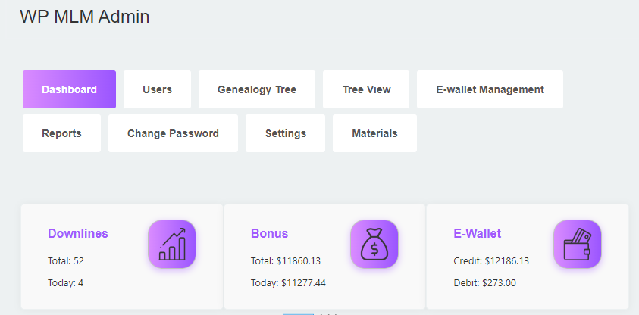
BILAN DE 4 MOIS D’ACTIVITE DE LA PLATEFORME TETPROGRAM

Slide 28
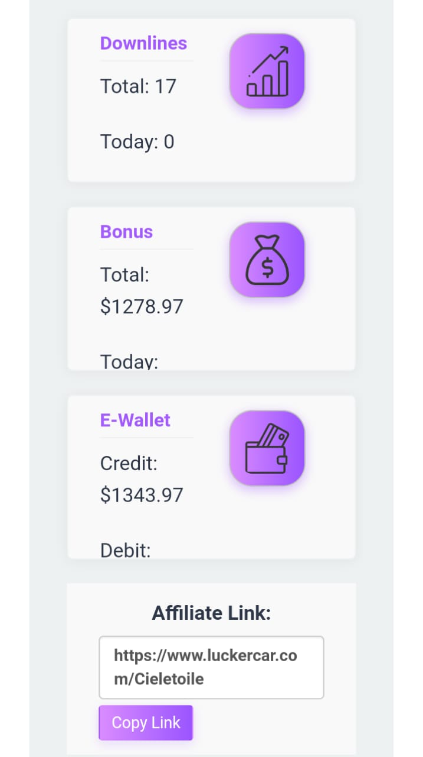
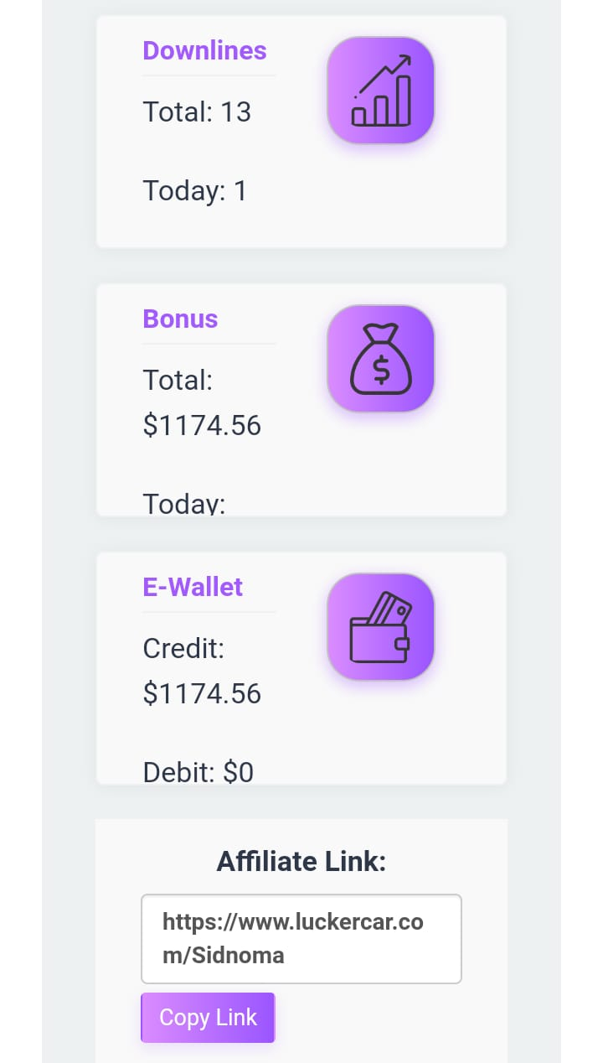
BILAN DE MOIS D’ACTIVITE DE LA PLATEFORME TETPROGRAM

Slide 29
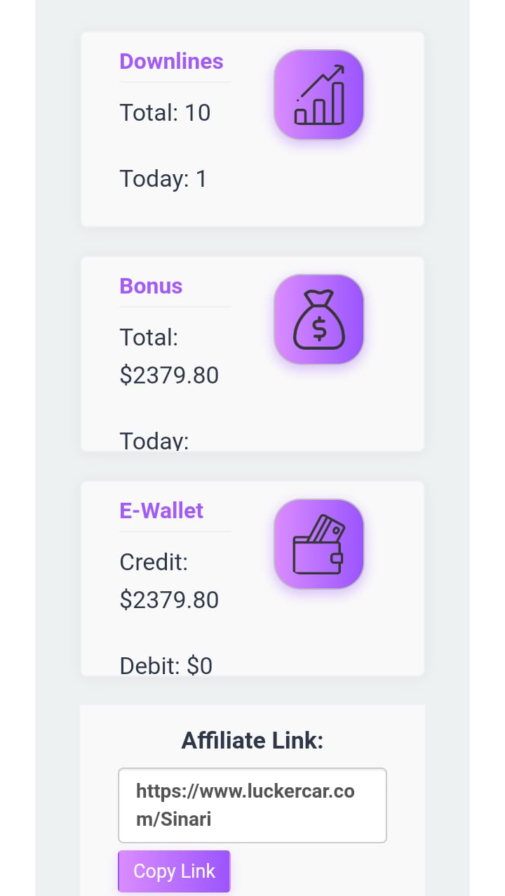
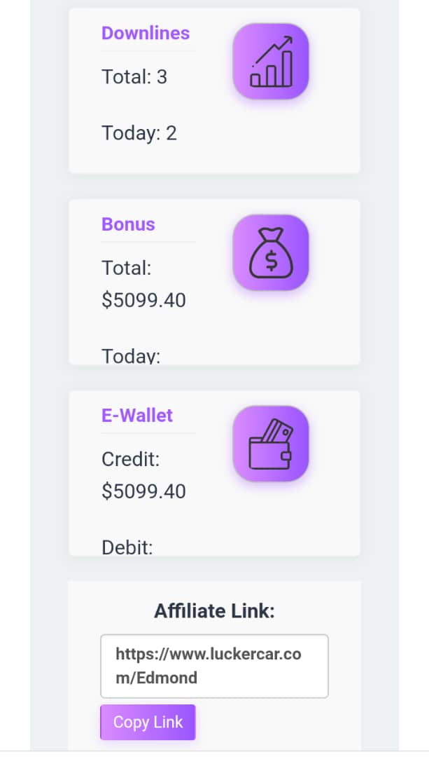
BILAN DE MOIS D’ACTIVITE DE LA PLATEFORME TETPROGRAM

Slide 30
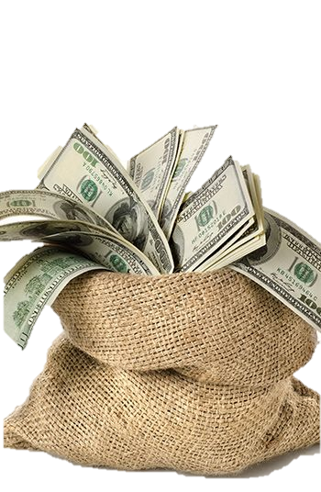
En vous formant, nous vous aidons a réaliser votre projet
avec des fonds que vous-même aller créer
Fond de Roulement
15 à 50%
Bonus de production
50%
Bonus Diamant
15%
Bonus Or
25%
Bonus Argent
60%

Slide 32
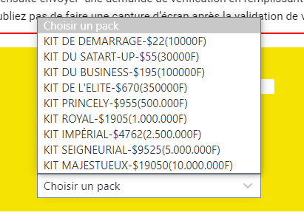

Slide 33
En réalité nous vous proposons de vous former
Gratuitement
En vous payant
En vous donnant du travail
En finançant vos projets
En faisant de vous un entrepreneur
En faisant de vous et de votre entreprise un succès

